Slide 1
北京航空航天大学
极大似然参数辨识方法
2012-03-18

Slide 2
What is he?

Slide 3

卡尔.弗里德里希.高斯（1777—1855）
德国著名数学家、物理学家、天文学家、
大地测量学家。高斯被认为是最重要的数学家，
是近代数学奠基者之一，他和牛顿、阿基米德
被誉为有史以来的最伟大的3位数学家，有“数
学王子”之称。
他认识到，根据概率的方法能够导出由观测数据来确定系统参数的一般方法，并且应用贝叶斯定理讨论了参数的估计法。

Slide 4
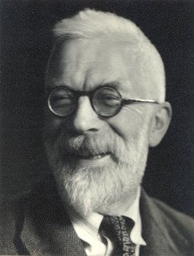
Ronald Aylmer Fisher (1890～1962)
英国实验遗传学家兼统计学家，1890年生于伦敦，1912年毕业于剑桥大学数学系，1943年任剑桥大学遗传
学教授。
他把渐进一致性、渐进有效性等作为参数估计量应具备的基本性质，在1912年提出了极大似然法。

Slide 5
从本质上讲，极大似然法（Maximum Likelyhood）应用于随机系统参数辨识，它根据观测数据一般都具有随计统计特性这一实际情况，通过引入随机变量（观测输出量）的条件概率密度或条件概率分布 ，构造一个以观测数据和未知参数为自变量的似然函数 ，并通过极大化似然函数来获得系统模型的参数估计值

Slide 6
第四章 极大似然法辨识
4.1 极大似然法的概念及似然函数的确定方法
4.2 动态系统模型参数的极大似然估计
4.3 极大似然参数估计的数值解法
4.4 递推的极大似然参数估计
4.5 预报误差参数辨识方法

Slide 7
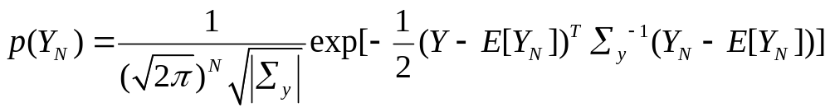

4.1 极大似然法的概念及似然函数的确定方法
例：利用极大似然参数辨识法估计一个正态随机过程 的期望值。
？
随机变量 的观测序列为：
的联合概率密度函数为：
为 的协方差矩阵.
的各分量独立
同分布

Slide 8
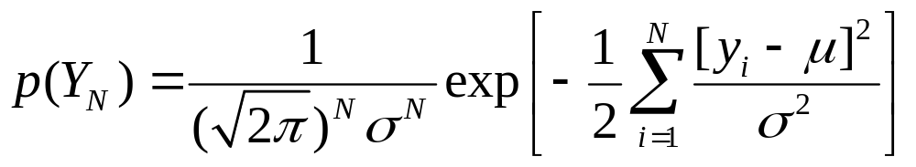


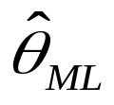
？
代入
定义:
------- 被估参数
------- 参数 的估计值
对于一组确定的观测序列
-------- 似然函数
------- 使似然函数取极大值。

Slide 9
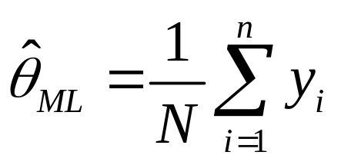
或

Slide 10

---- 随机变量(观测输出量)
---- 在参数 条件下的概率密度函数
----观测序列
---- 的联合概率密度
对于一组确定的
对数似然方程
对数函数的单调性
？

Slide 11

极大似然法辨识的物理意义：
根据一组确定的随机序列 ，设法找到参数估计值 ，它使得随机变量 在 条件下的概率密度函数最大可能地逼近随机变量 在 （真值）条件下的概率密度函数，即：

Slide 12

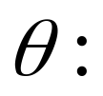

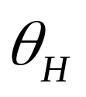
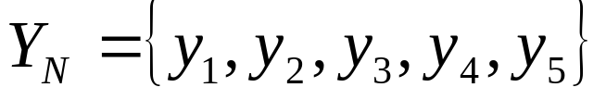

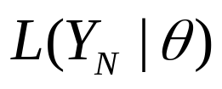






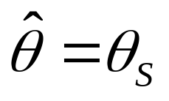
季节性流感
H1N1 甲流
发热
H1N1
!!!
咳嗽
喉咙疼
呕吐
腹泻
>

Slide 13

说明:
极大似然法是根据对观测量（输出量） 的观测，估计未知参数的一种方法，必然需要可观测变量 的联合概率密度函数 的先验知识.(涉及到似然函数的确定问题）

Slide 14
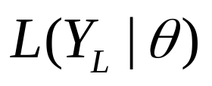
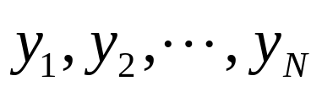

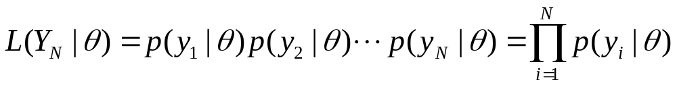
?
似然函数的确定
1)独立观测情况
各观测量 由随机变量 的独立样本所组成，观测量是独立的。

Slide 15

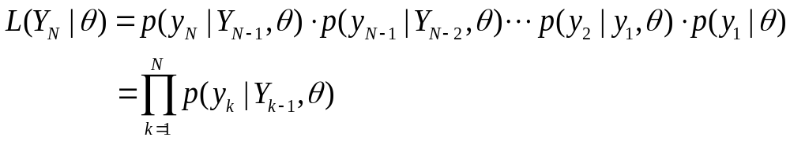
2)序贯观测情况
序贯观测意味着
不是相互独立的。
条件概率乘法规则

Slide 16
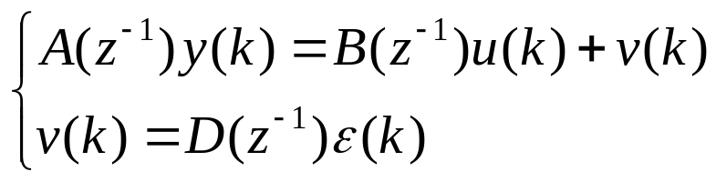
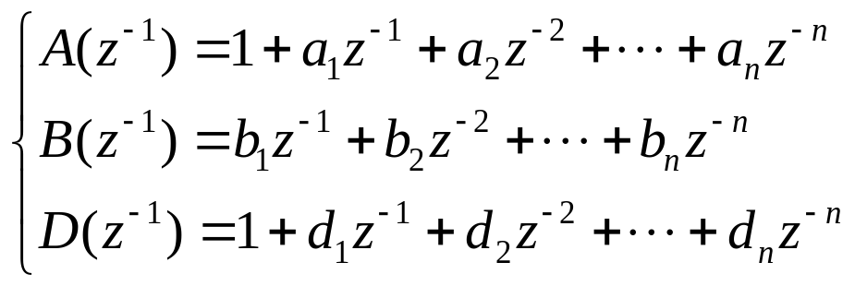

4.2 动态系统模型参数的极大似然估计
+
+
动态系统的一般结构
其中：

Slide 17
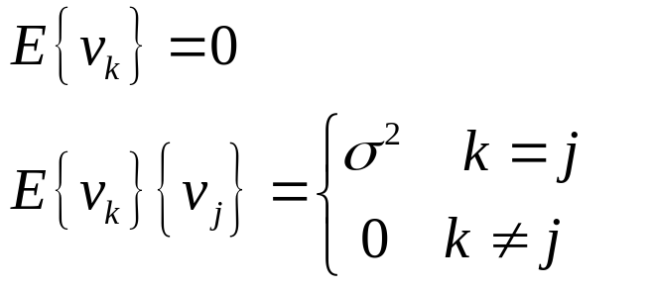
动态系统差分方程：
噪声序列 分为两种情况：
高斯白噪声
有色噪声
为白噪声

Slide 18
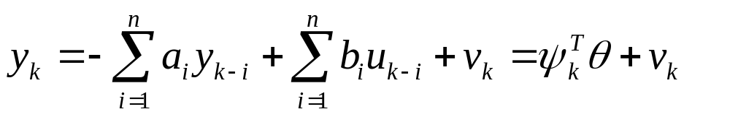
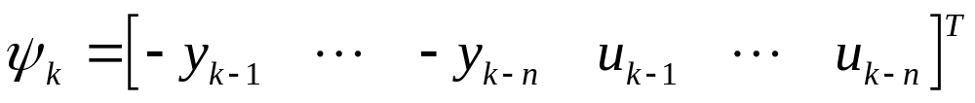
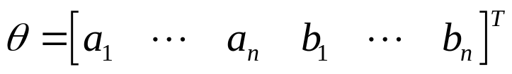
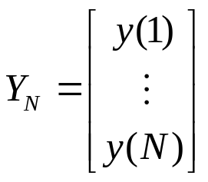
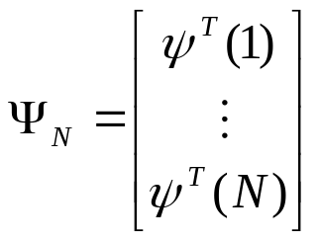
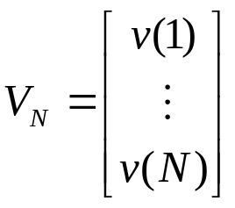
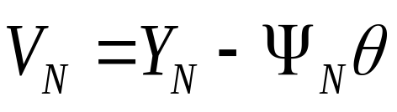
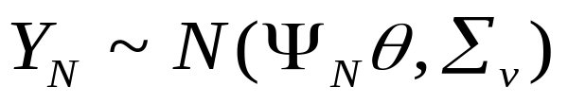
1) 为高斯白噪声
其中：
设
都是确定量， 和 具有相同的随机特性

Slide 19
噪声序列
的协方差阵记作：

Slide 20

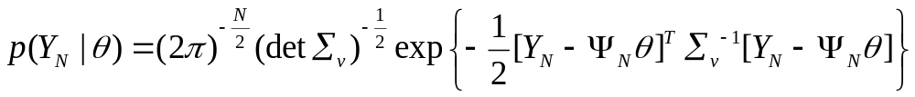
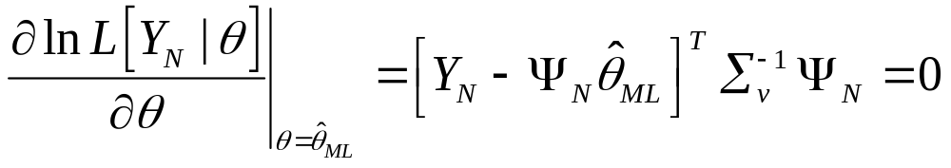
N维随机向量 的联合概率分布
对应的对数似然函数
求偏导

Slide 21
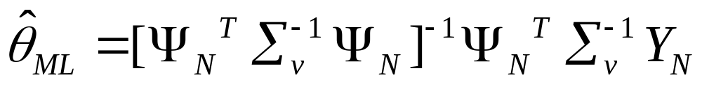
结论：
等价于最小二乘估计，但是两种辨识方法的噪声方差估计
略有不同

Slide 22
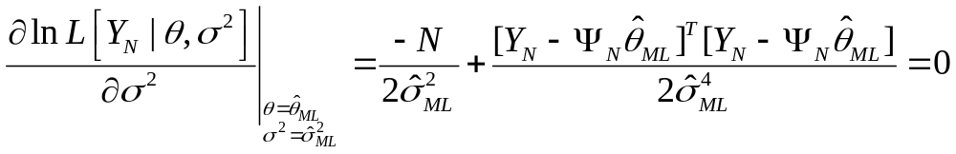
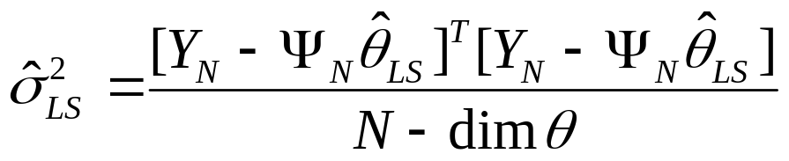
求偏导
最小二乘估计的噪声方差：

Slide 23
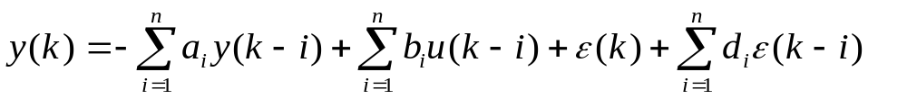
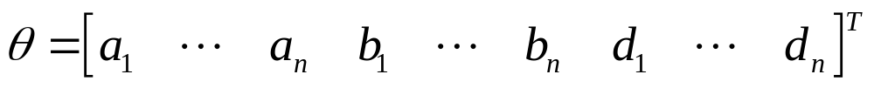


{
}
2）另一种情况：
v
为有色噪声序列
k
动态系统模型：
参数
在给定输入 的条件下，y(1),y(2),….y(N)
的联合条件概率密度函数为：

Slide 24
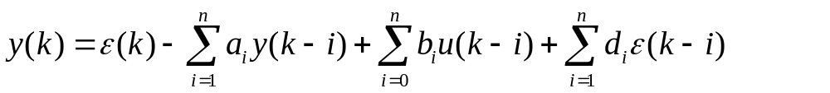
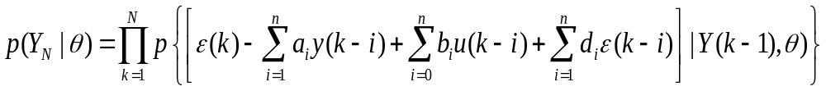

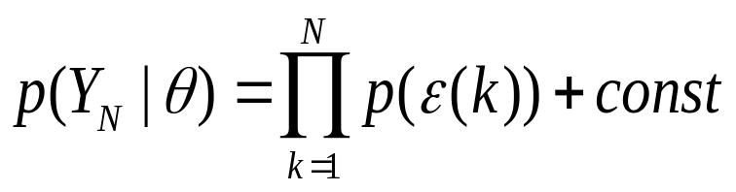
因为
代入
因为k-1时刻前的输出以及噪声 都已经确定， 与Y(k-1)不相关：
所以

Slide 25
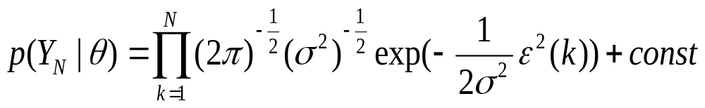
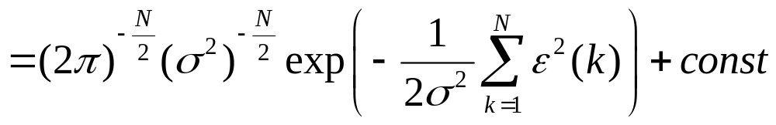
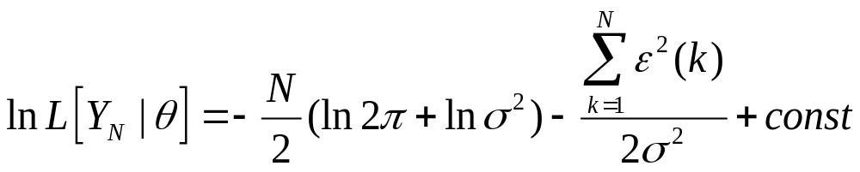
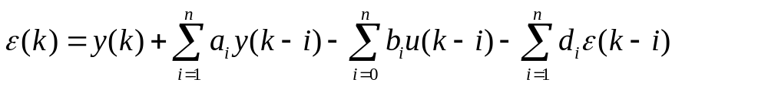

对数似然函数
其中：
如果 未知，
根据极大似然原理：

Slide 26
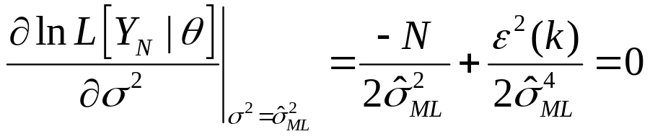
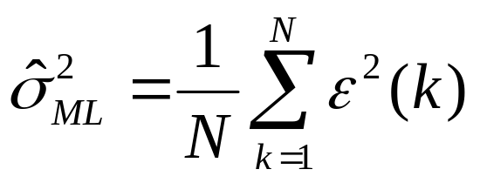

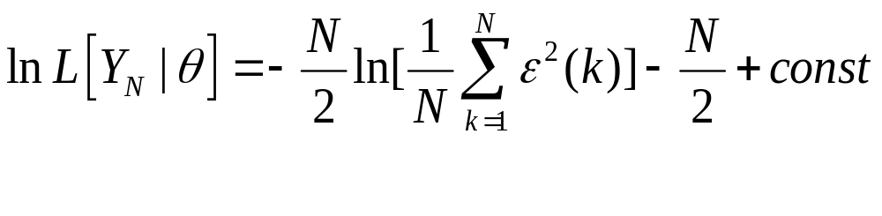
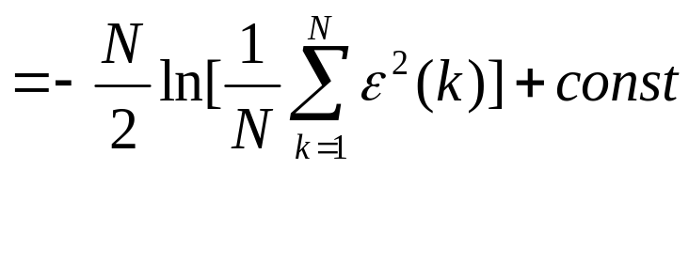

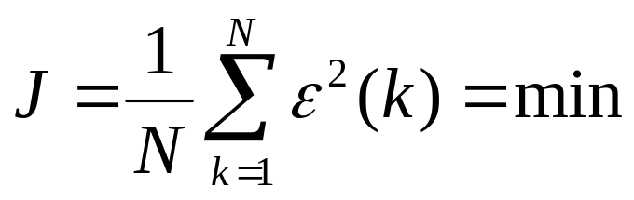
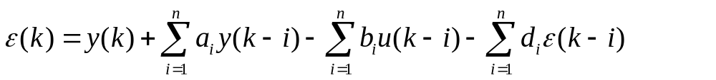
代入
其中
（约束条件）

Slide 27
  §4.3极大似然参数估计的数值解法
1) Newton-Raphson法基本原理
2) Newton-Raphson法应用于极大似然参数估计

Slide 28


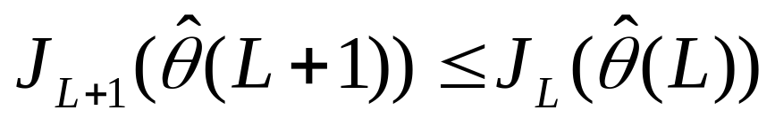
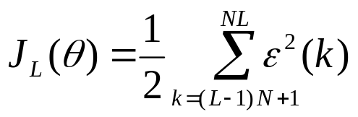
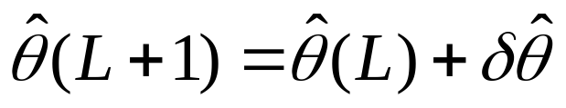

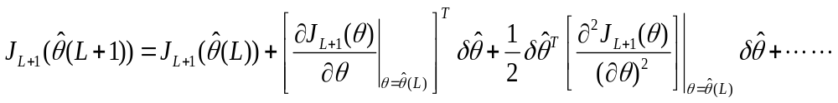
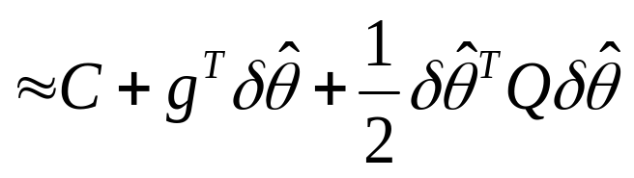
  1)
Newton-Raphson方法基本原理
Newton-Raphson方法的思想：
？
根据第L次迭代得到的参数估计 ，
其中
令
?
Taylor展开：

Slide 29






  1)
Newton-Raphson方法基本原理
其中，
为梯度阵，
为Hessian阵。
为对称阵
求偏导
?
?

Slide 30





2） Newton-Raphson法应用于极大似然估计求解
？

Slide 31


2） Newton-Raphson法应用于极大似然估计求解
略去二
阶项
？

Slide 32







2） Newton-Raphson法应用于极大似然估计求解
偏导
? 设置初始值

Slide 33







2） Newton-Raphson法应用于极大似然估计求解
① 确定初始值
先采集一批输入输出数据 、 ，用最小二乘法获得 ，对于 中的 ，可先假定初值；
设定初始 和
为方便起见，通常均取零；

Slide 34





2） Newton-Raphson法应用于极大似然估计求解
计算
采集一批长度为N的数据 ，
，利用 和
，根据下式计算新的
计算
根据下式计算

Slide 35


2） Newton-Raphson法应用于极大似然估计求解
计算
梯度阵 和Hessian阵

Slide 36




2） Newton-Raphson法应用于极大似然估计求解
利用所计算的 和
计算新的估值

Slide 37




2） Newton-Raphson法应用于极大似然估计求解
取最后 个 和 值，作为下一次迭代的初值，
转到
继续循环，直至满足停止条件。

Slide 38




2） Newton-Raphson法应用于极大似然估计求解
经过r次迭代计算后得到
停止迭代标准：
说明：
该数值算法即使当系统噪声水平较高时也能获得良好的估计；
需要进行N次观测，才能进行一次递推。

Slide 39




已知系统的差分方程为：
其中
是均值为0，
并服从正态分布的不相关随机
采用4级移位寄存器产生的幅度为1的M序列，
噪声，
。数据长度取N=240，请绘出Newton-Raphson方法求参数的极大似然估计程序流程图并附上Matlab程序。

Slide 40

§4.4 递推的极大似然参数估计
问题的提出：
Newton-Raphson法实际上是一种递推算法，可以用于在线辨识。但是它每隔N次观测才递推一次。
递推的极大似然参数估计方法

Slide 41







§4.4 递推的极大似然参数估计
系统模型：
待估参数：
目标函数：
约束条件：
?
符号表示:

Slide 42









§4.4 递推的极大似然参数估计
二次型函数逼近
假定存在 、 和余项 ，其中 为正定对称阵，采用
二次型函数来近似 ,即
对 在参数估值 处进行一阶泰勒展开：

Slide 43





§4.4 递推的极大似然参数估计
将
代入 并配完全平方：
合并

Slide 44








§4.4 递推的极大似然参数估计
配完全平方
其中：
由于 不包含 ，因此
min

Slide 45










§4.4 递推的极大似然参数估计
新的估值
根据矩阵求逆引理求 和
有：
(3)
代入至

Slide 46


其中
(2)

Slide 47






§4.4 递推的极大似然参数估计
(1)
(4)
？

Slide 48







§4.4 递推的极大似然参数估计
Z变换

Slide 49




即：
分别表示 的滤波值。

Slide 50
















§4.4 递推的极大似然参数估计
以 为例，
将输入 、输出 和 进行简单的移位和滤波就能
得到 、 、

Slide 51

§4.4 递推的极大似然参数估计
？

Slide 52
(1)
(2)
(3)
(4)

Slide 53

其中：

Slide 54











递推极大似然法程序流程：
设置初值： ， ，
构造初始向量 ，令
计算
计算
Y
是否满足停止条件？
输出 ，停机
N
采集数据，构造

Slide 55


计算 ，构造
k=k+1

Slide 56


§4.4 递推的极大似然参数估计
动态系统模型为
其中 是均值为零，方差为1并服从正态分布的不相关随机噪声； 是由四位移位寄存器产生的幅度为1的M序列,利用递推极大似然算法对系统参数进行辨识，递推停止条件为N=1500。(要求仿真程序附注释)

Slide 57

辨识结果曲线

Slide 58

辨识结果误差曲线

Slide 59

待估参数：
0.4776
-0.2285
1.1901
0.2750
-0.9566
0.6945

Slide 60
4.5 预报误差参数辨识方法
问题的提出：
极大似然法要求数据的概率分布已知
预报误差参数辨识方法
*
预报误差法是极大似然法的一种推广
等价
极大似然法
预报误差法
?

Slide 61
4.5 预报误差参数辨识方法
1) 什么是预报参数辨识方法？
2) 预报误差法和极大似然法之间的关系?

Slide 62










1) 什么是预报参数辨识方法？
对于更加一般的系统模型：
其中， 为时刻 系统输出的量测值， 表示 时刻
及以前输出的量测值， 表示 时刻及以前的系统控制向量：
为模型参数， 是均值为零，协方差为 的噪声序列

Slide 63










对输出 最优的预报：
它使得
常用的预报误差准则：
其中 为预设的正定加权矩阵,
当 时， 将收敛于

Slide 64


2) 预报误差法和极大似然法之间的关系?
设 为正态分布的不相关噪声，构造似然函数：
如果 已知：

Slide 65






根据矩阵迹的运算性质:
结论：当 已知，极大化似然函数 等价于极小化
预报误差准则

Slide 66






如果 未知：
利用矩阵迹的微分运算：

Slide 67


代入
结论：当 未知，极大化似然函数 等价于极小化
预报误差准则

Slide 68

综上分析：
当 服从正态不相关随机向量时，预报误差法和极大似然法是等价的。

Slide 69


2.2 极大似然法参数辨识的统计性质
极大似然法参数辨识具有良好的统计性质：
（1）渐近无偏性
极大似然参数估计值 是 的渐进无偏估计，即：
（2）渐近一致性
极大似然参数估计值 几乎必然收敛于 ，即：
其中a.s.表示几乎必然（almost surely）

Slide 70


2.2 极大似然法参数辨识的统计性质
(3) 渐进有效性
极大似然估计与参数真值 之间的偏差 的协方差阵达到了Cramer-Rao不等式的下界。
其中
称为Fisher矩阵,

Slide 71




2.2 极大似然法参数辨识的统计性质
例1
是独立同分布随机序列，已知其条件概率密度
函数为:
式中 为待估参数，求 的极大似然估计。

Slide 72






2.2 极大似然法参数辨识的统计性质
取对数
求导

Slide 73





2.2 极大似然法参数辨识的统计性质
例2.
已知独立同分布的随机过程 ，在参数 条件下随机变量 的概率密度为：
求参数 的极大似然估计并分析它的无偏性。

Slide 74









2.2 极大似然法参数辨识的统计性质
?
考虑到全概率为1，则有
上式两边同时除以
，并在积分区间
至
上对
积分:

Slide 75







2.2 极大似然法参数辨识的统计性质
上式等号两边同乘以
，并考虑
但是
所以 只是渐近无偏估计量，而不是无偏估计量。

